Slide 1

Сведения о Судостроительном комплексе «Звезда»

Slide 2
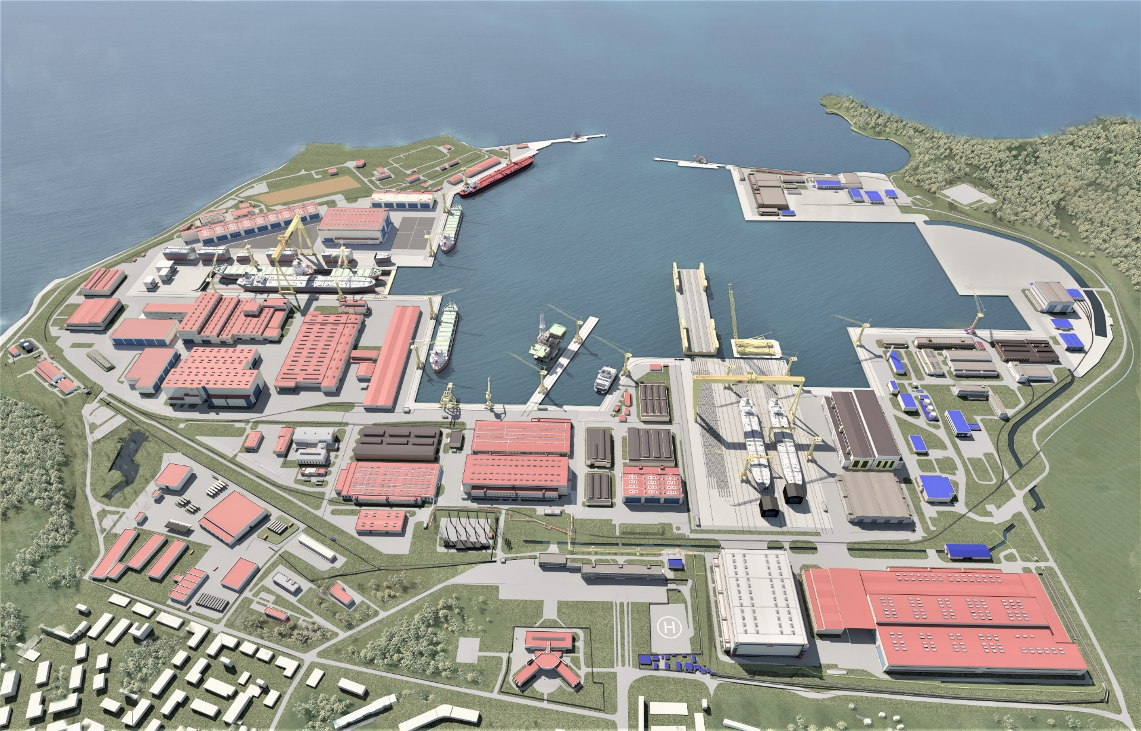
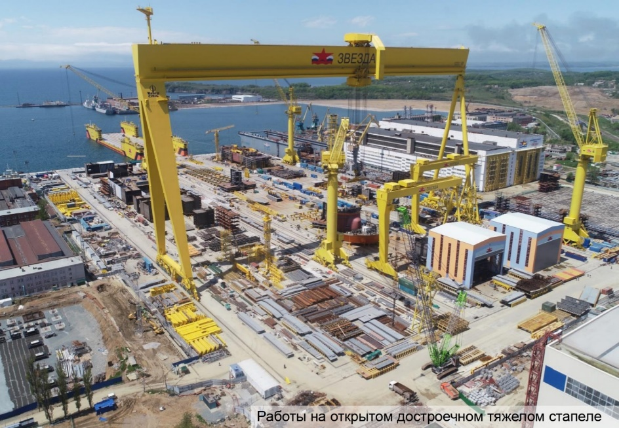
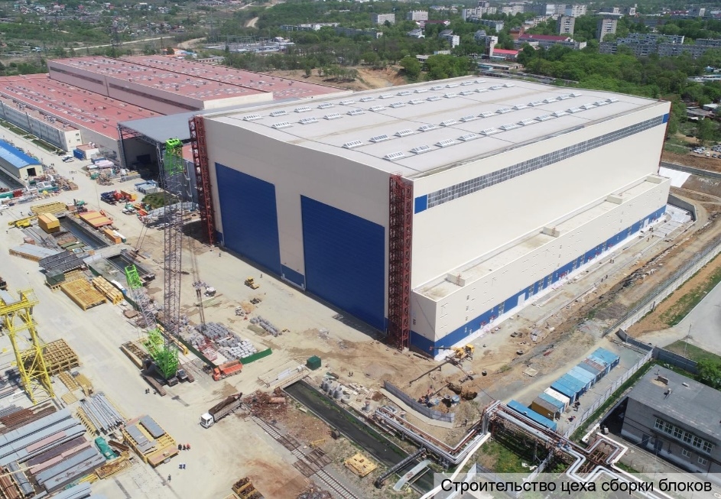
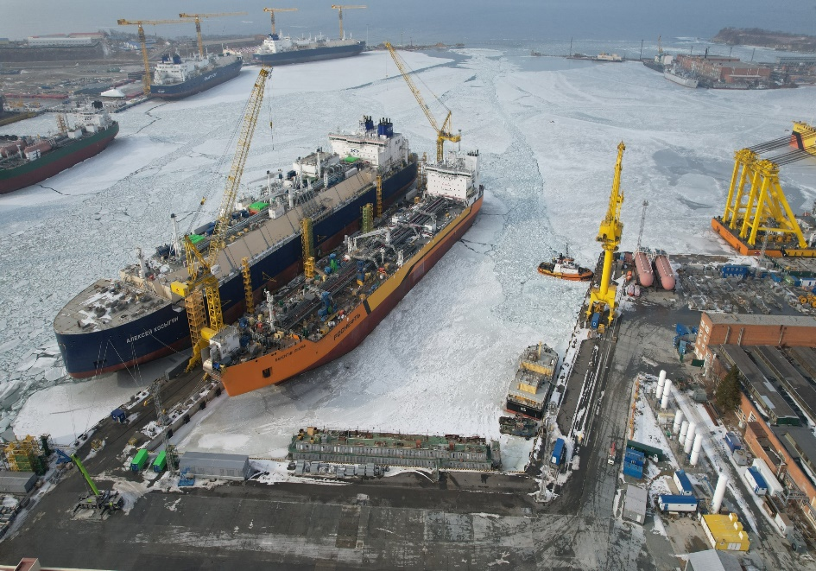
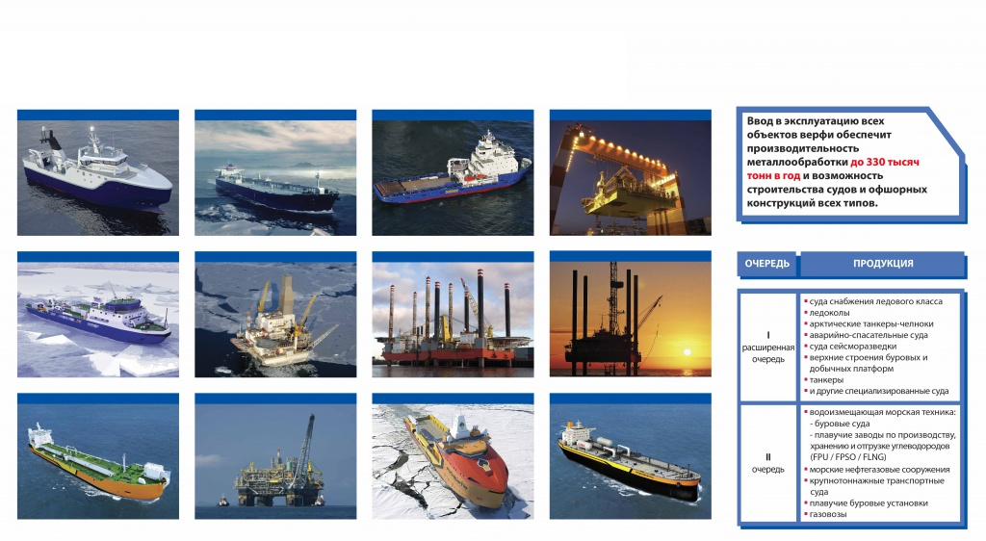
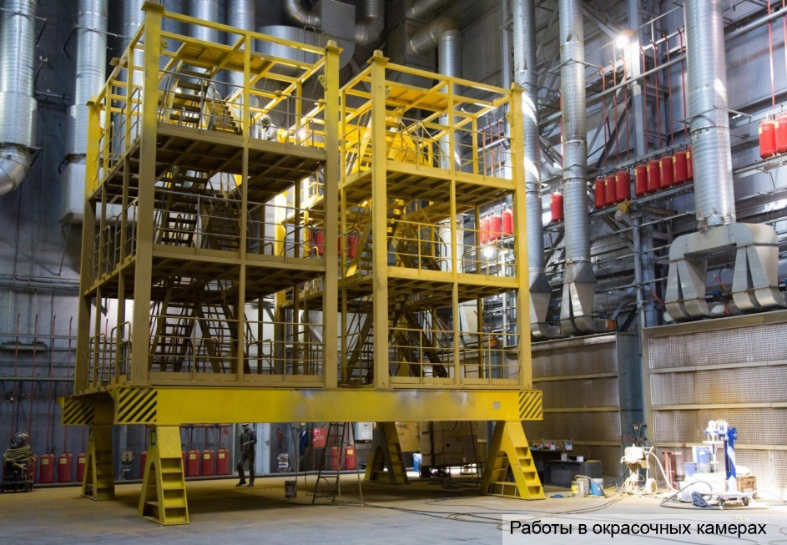
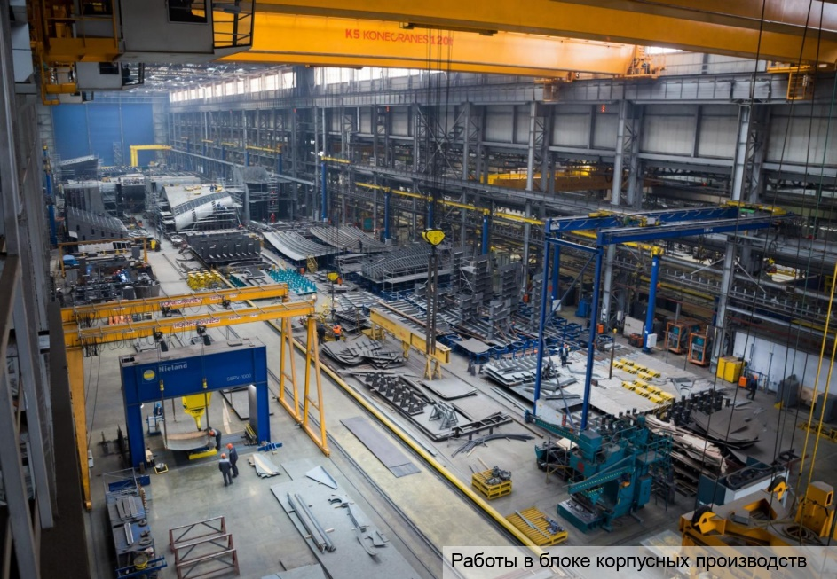
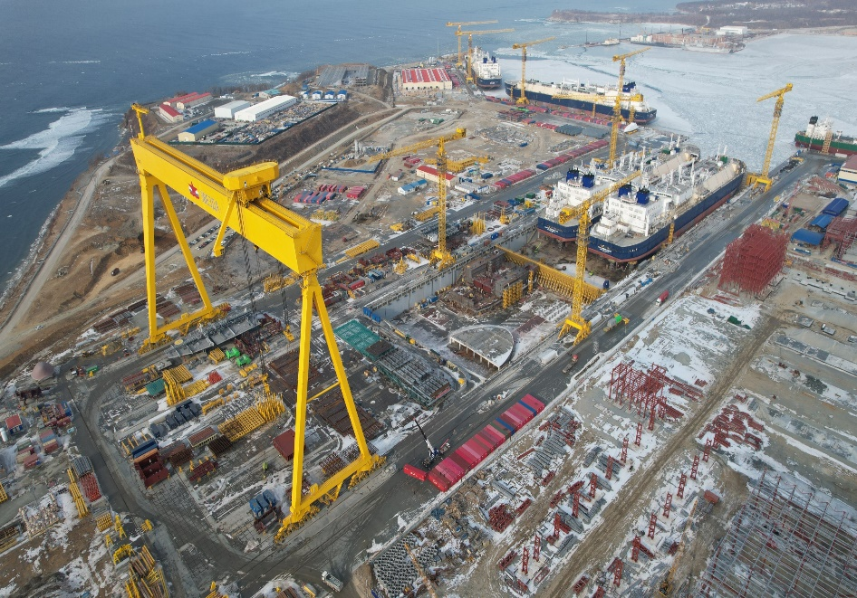

СХЕМА ООО «ССК «Звезда»
Общие сведения об организации, характерные особенности производственной деятельности

Slide 3
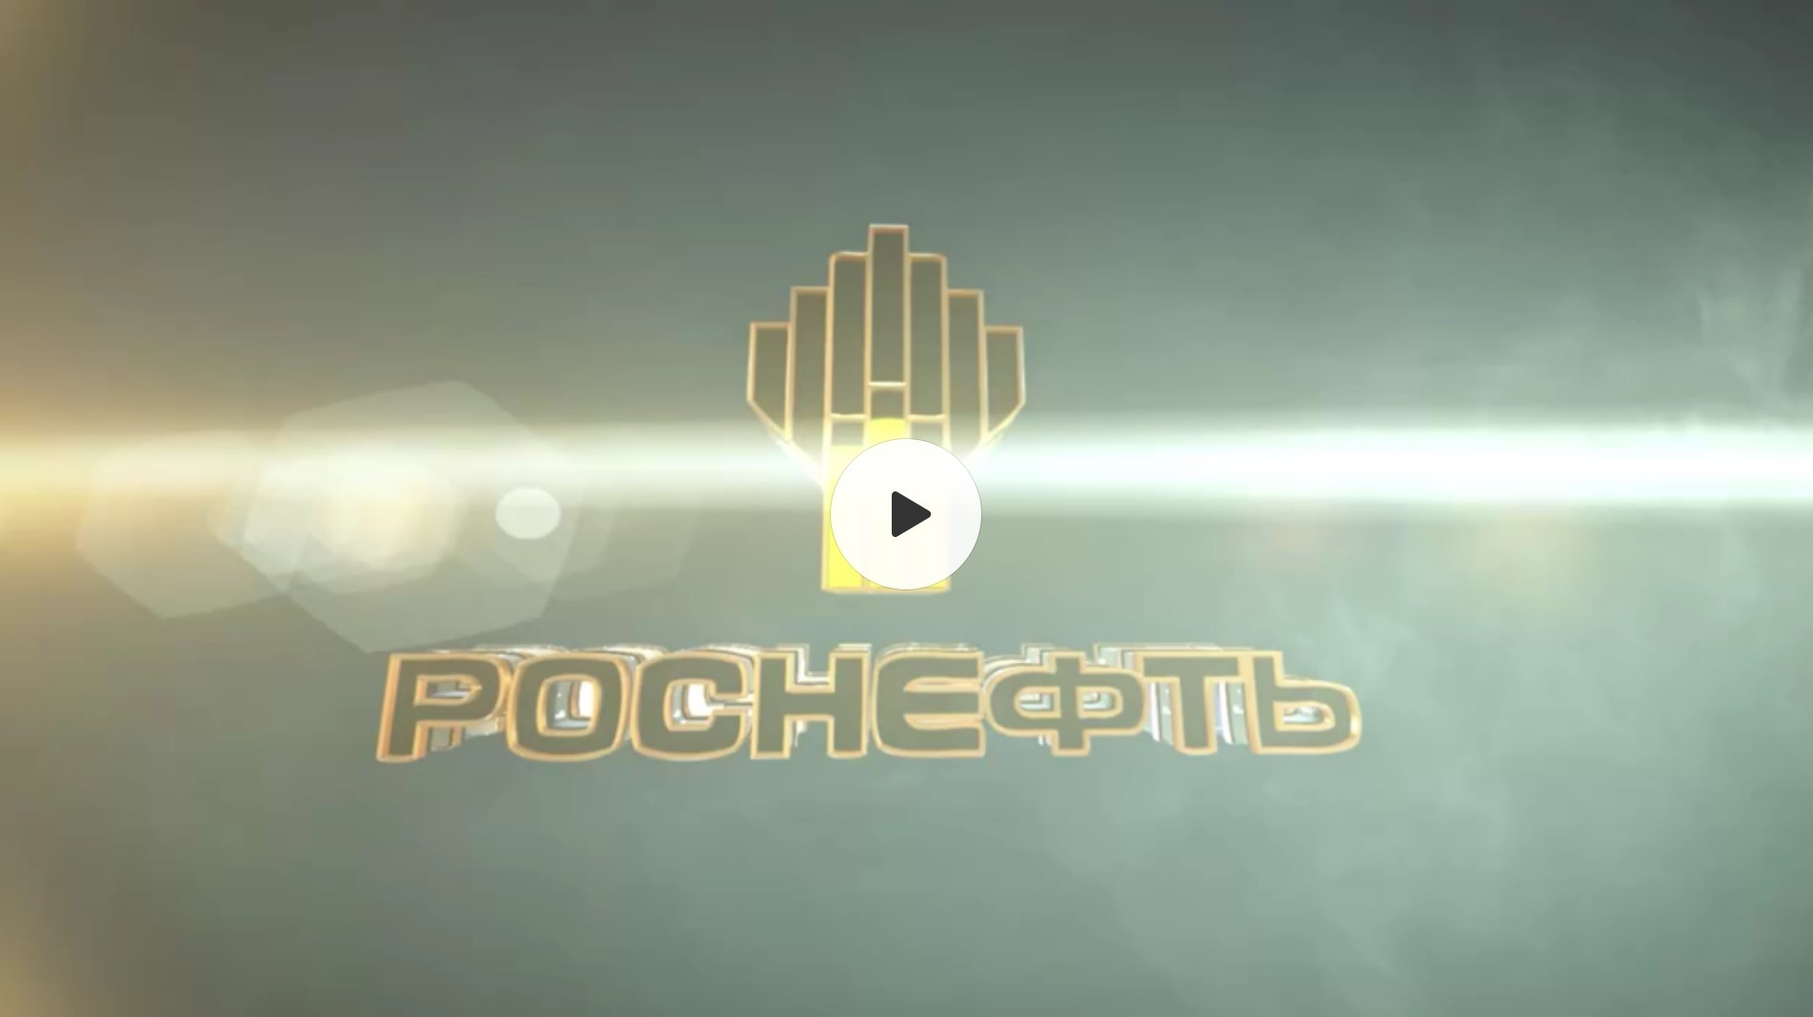
Видео ролик о производственной деятельности
ООО «Судостроительный комплекс «Звезда»
https://disk.yandex.ru/d/X75yeGt_PXk59w
Notes:
https://disk.yandex.ru/d/X75yeGt_PXk59w ссылка на видеоролик

Slide 4


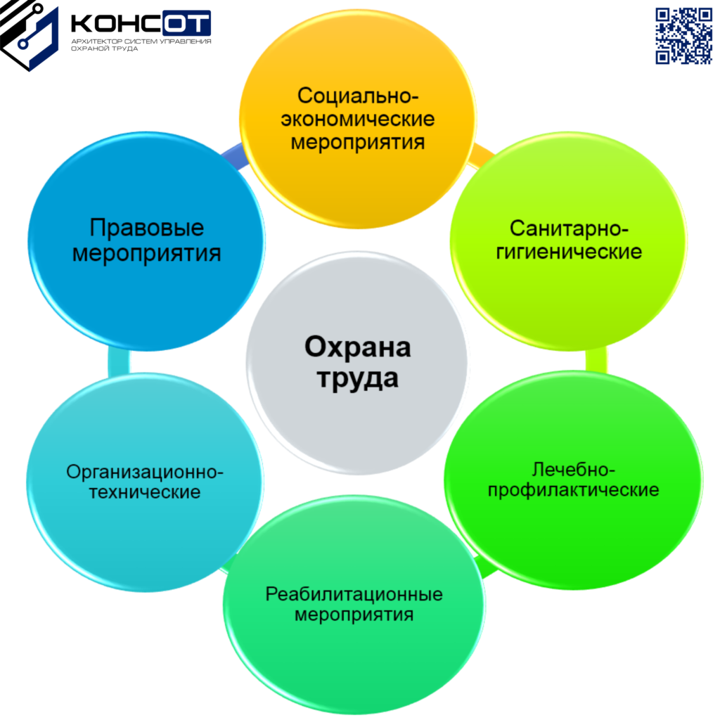
Доклад на тему: «Обеспечение функционирования системы управления охраной труда и реализация мероприятий по сокращению производственного травматизма».

Slide 5
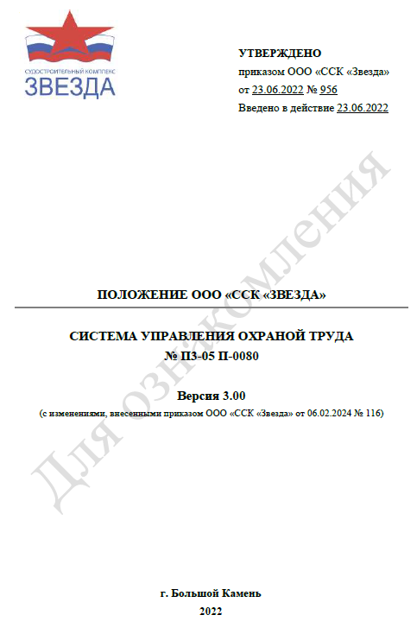
ПОЛОЖЕНИЕ ООО «ССК «ЗВЕЗДА»
СИСТЕМА УПРАВЛЕНИЯ ОХРАНОЙ ТРУДА
Положением о СУОТ определены организационные аспекты, основными из которых являются:
Цели Общества в области охраны труда.
Планирование СУОТ.
Определение процессов обеспечения функционирования СУОТ.
Определение мероприятий по контролю за выполнением процессов СУОТ.
Определение возможностей улучшения функционирования СУОТ.
Определение порядка информирования (осведомлённости) работников по вопросам ОТ.

Slide 6
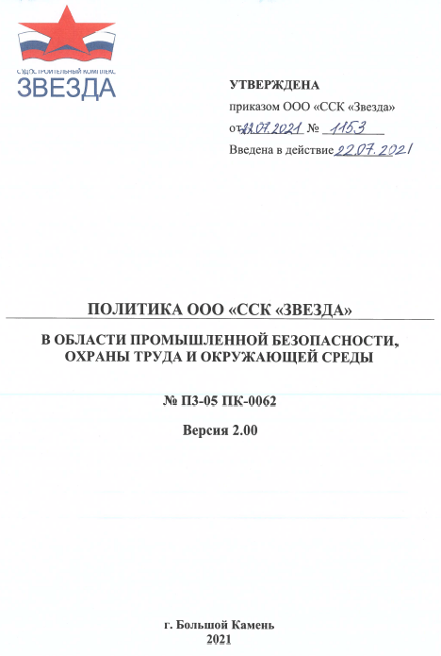
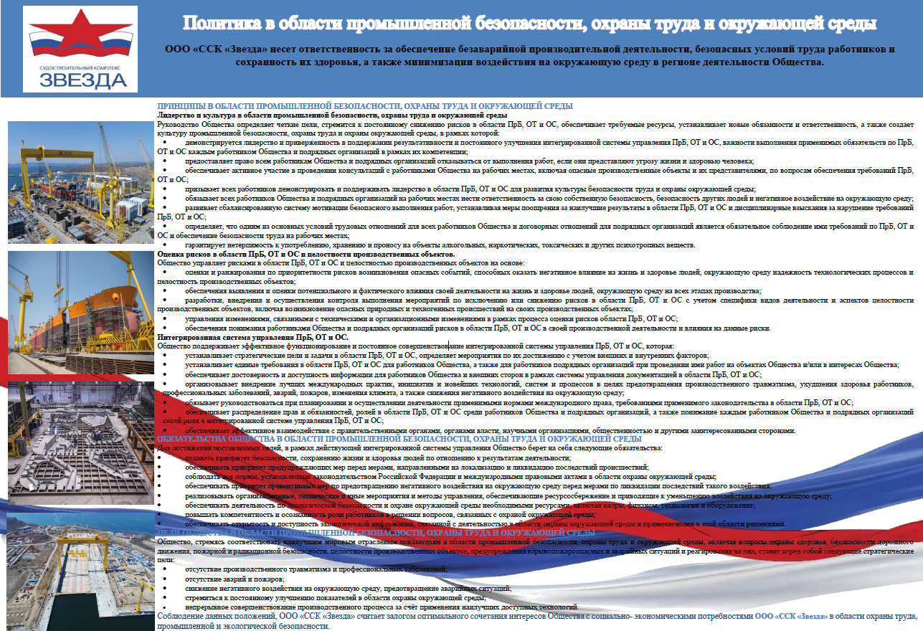
ПОЛИТИКА ООО «ССК «ЗВЕЗДА» В ОБЛАСТИ ПРБ, ОТ и ОС

Slide 7
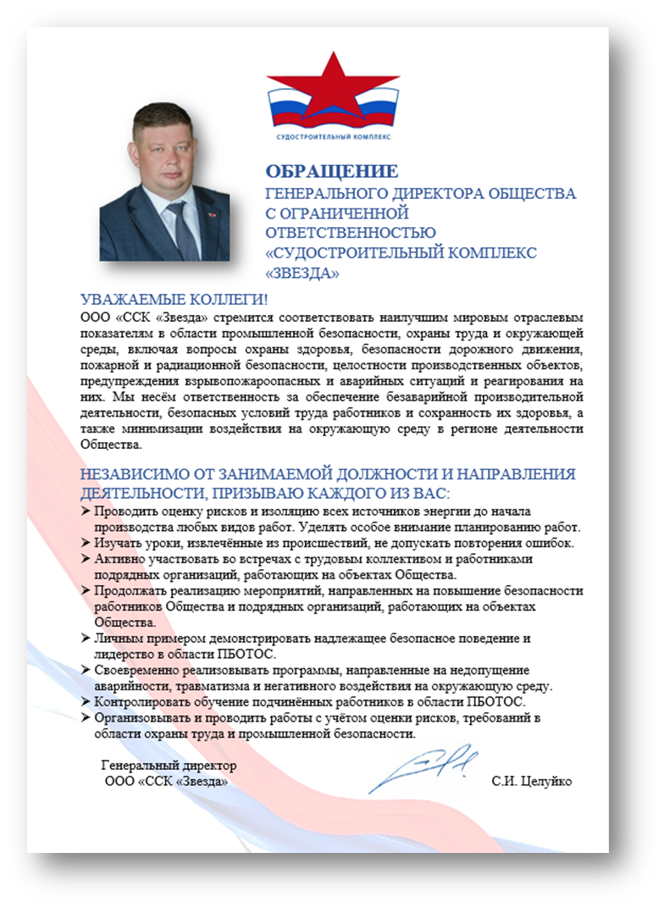
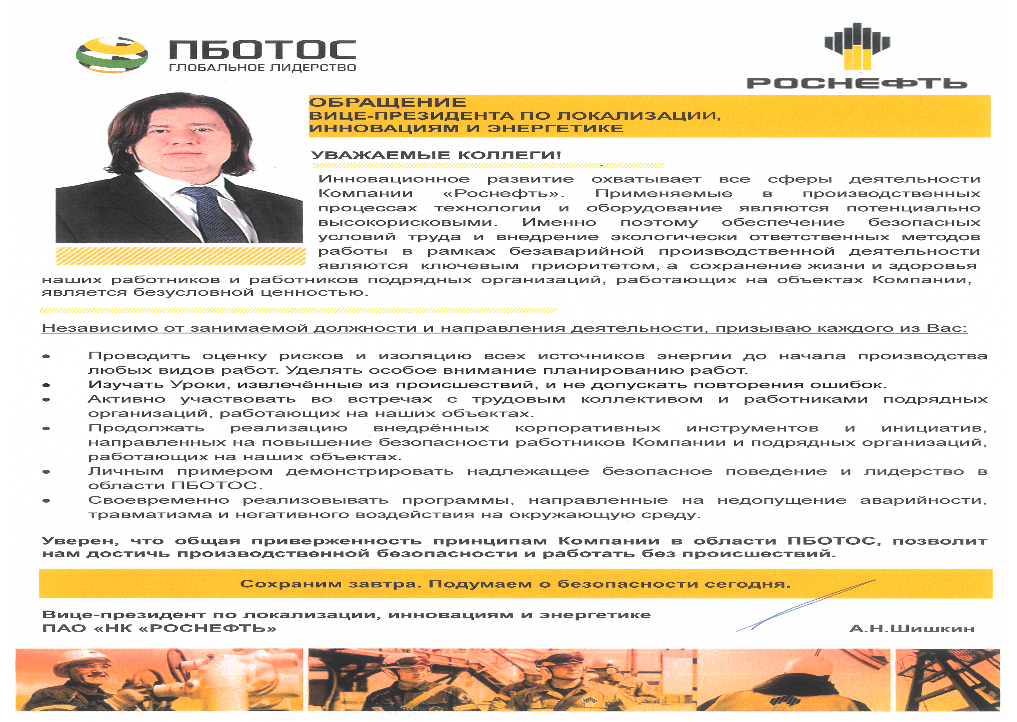
Внедрение новых подходов к инструментарию
Лидерства в ООО «ССК «Звезда»
В целях внедрения новых подходов к инструментарию Лидерства были сформированы:
Обращение к коллективу в соответствии с приоритетными направлениями/мероприятиями, определёнными в лидерском обращении курирующего вице-президента по локализации, инновации и энергетике ПАО «НК «Роснефть» Шишкина Андрея Николаевича с установками по контролю эффективности и результативности реализуемых программ по ПБОТОС.
Личные обязательства лидера (ЛОЛ) по общим критериям и критериям по приоритетным программам.

Slide 8
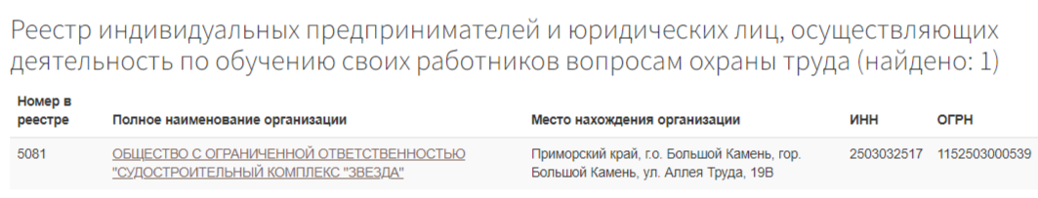
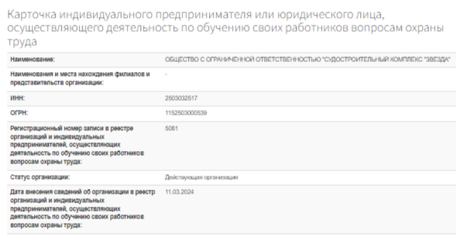
ОБУЧЕНИЕ ТРЕБОВАНИЯМ ОХРАНЫ ТРУДА В ООО «ССК «ЗВЕЗДА»
С 1 марта 2023 года ООО «ССК «Звезда» включены в Реестр индивидуальных предпринимателей и юридических лиц, осуществляющих деятельность по обучению своих работников вопросам охраны труда с присвоением номера 5081.

Slide 9
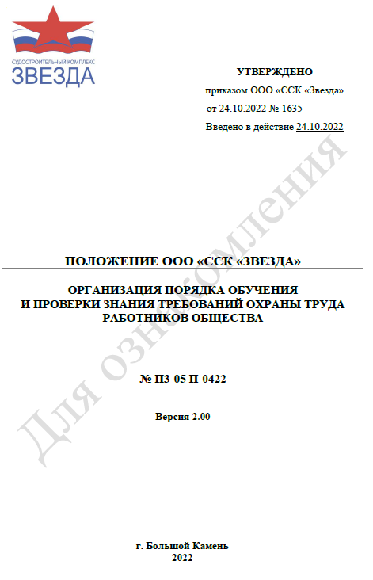
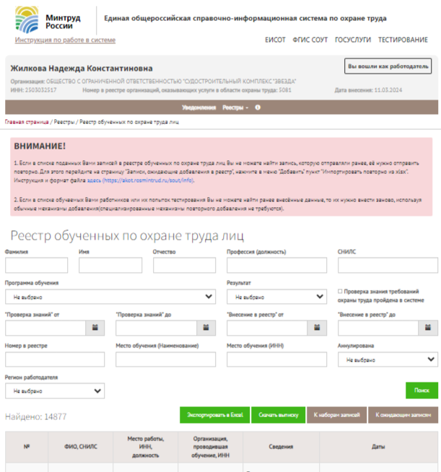
ОБУЧЕНИЕ ТРЕБОВАНИЯМ ОХРАНЫ ТРУДА В ООО «ССК «ЗВЕЗДА»
В целях организации внутреннего обучения работников Общества было разработано и утверждено Положение ООО «ССК «Звезда» «Организация порядка обучения и проверки знания требований охраны труда работников Общества».
Сведения об обученных работниках Общества своевременно вносятся в Реестр обученных по охране труда лиц.
На текущий момент в Реестр обученных по охране труда лиц внесено порядка 14877 записей.

Slide 10

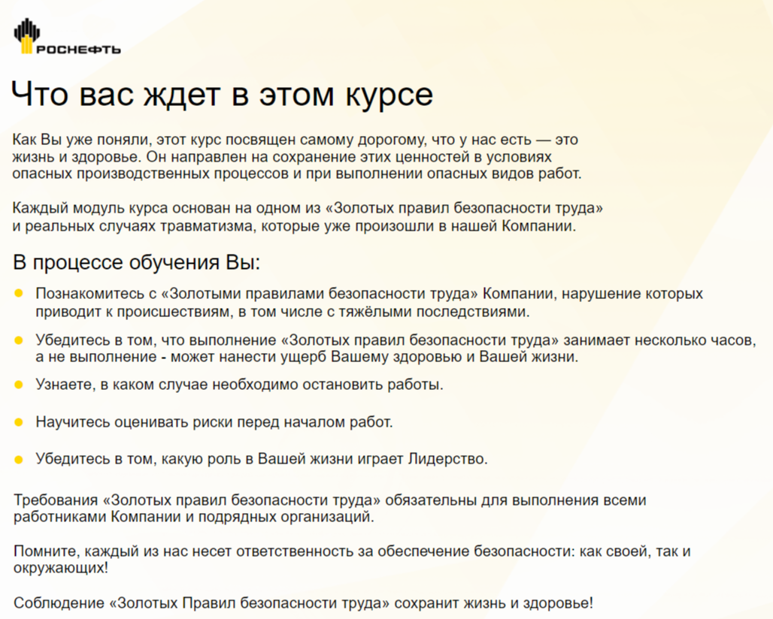
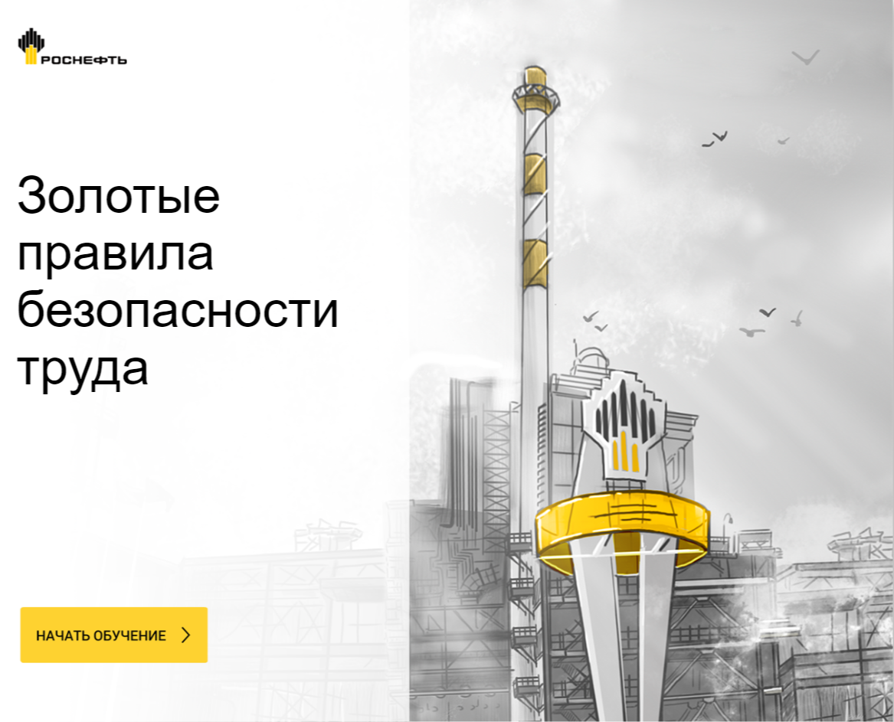
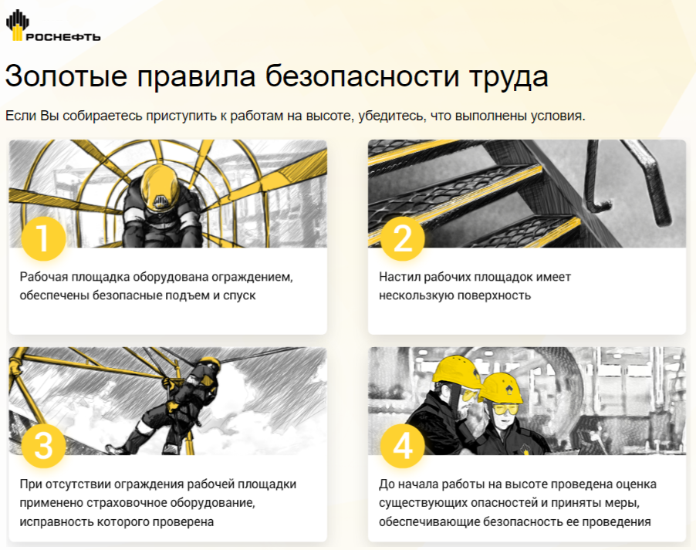
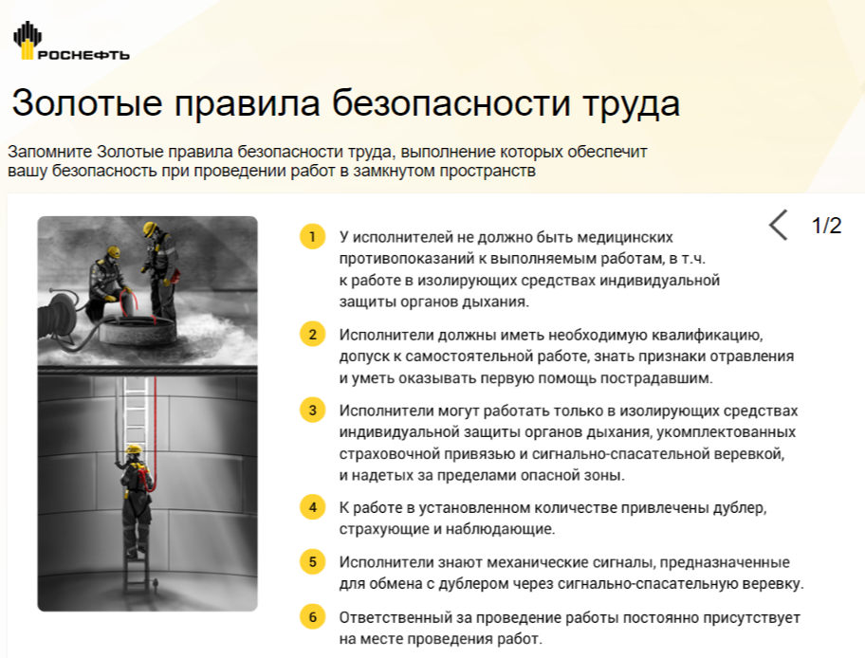
Обучение согласно стандарту
«Золотые правила» ПАО «НК «Роснефть»
С целью предупреждения вреда здоровью работников, имуществу и репутации Общества, а также для обеспечения безопасности работников Общества при осуществлении работ на объектах Общества внедрено медийное обучение согласно стандарту «Золотые правила» ПАО «НК «Роснефть».

Slide 11
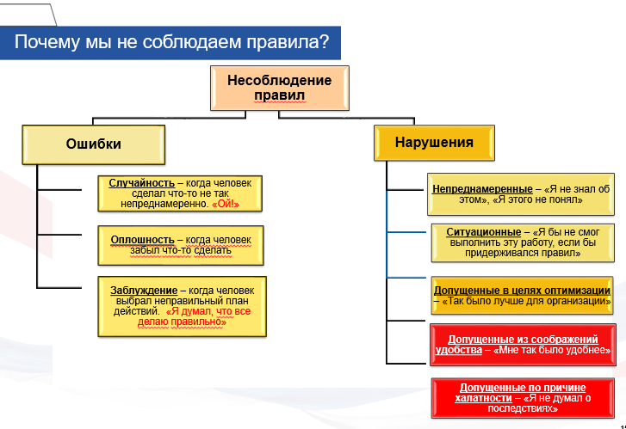
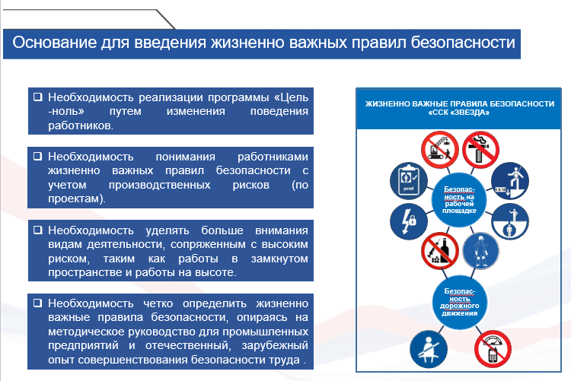
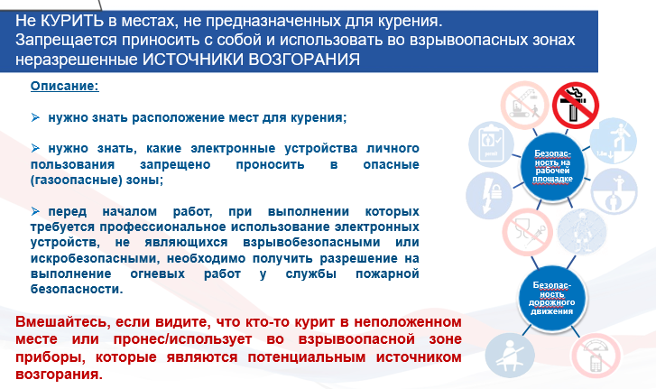
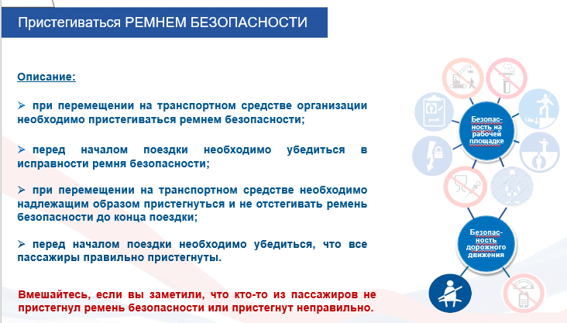
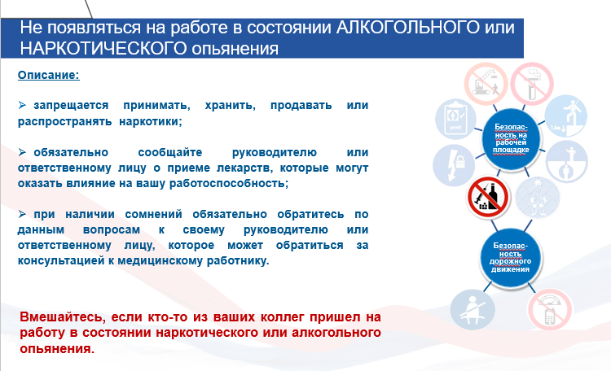
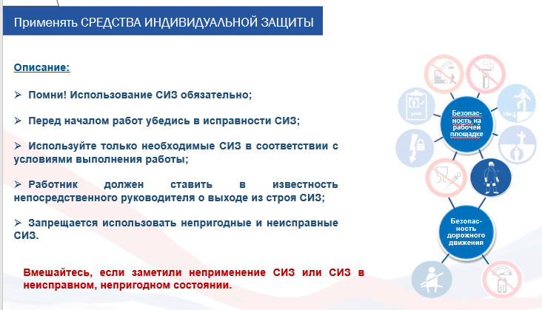
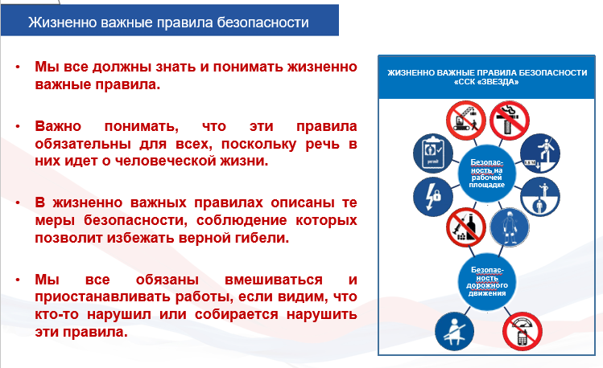
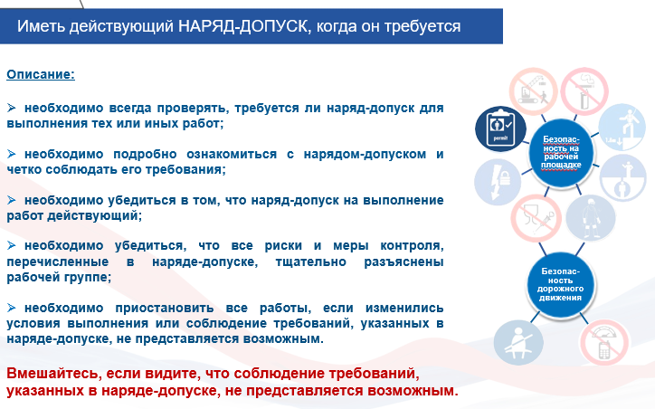
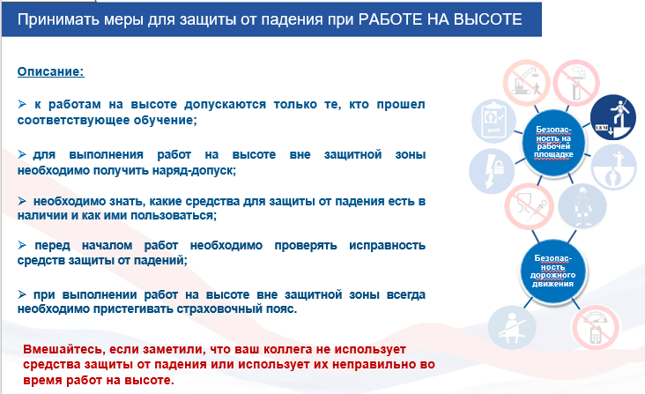
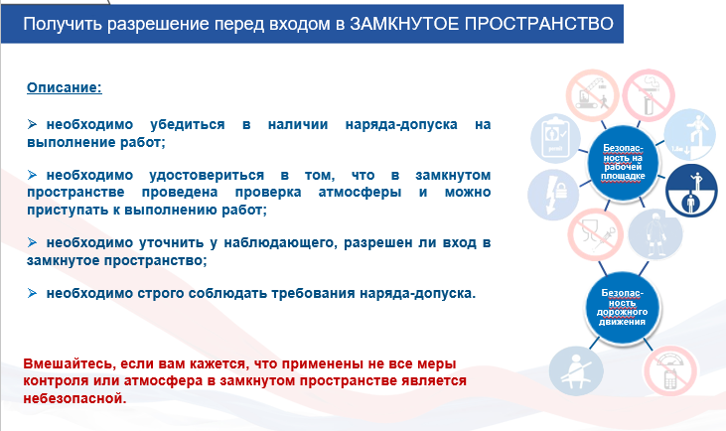
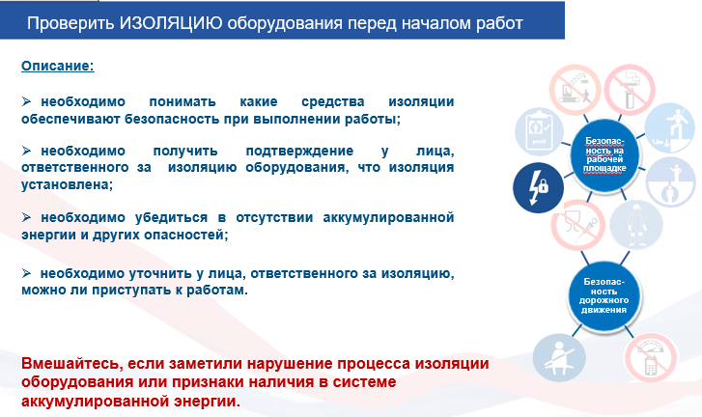
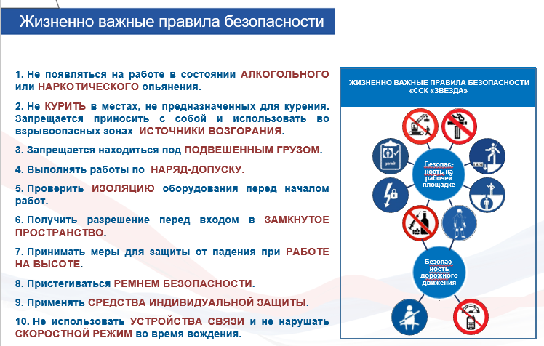
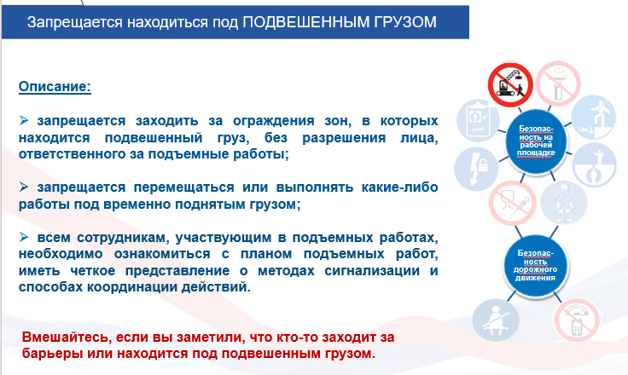
Жизненно важные правила безопасности
При проведении вводного инструктажа по охране труда для вновь принятых работников и иных лиц, участвующих в производственной деятельности Общества, а также, гостям, прибывающим на территорию предприятия для ознакомления с производственной деятельностью Общества и др. доводятся «Жизненно важные правила безопасности».

Slide 12


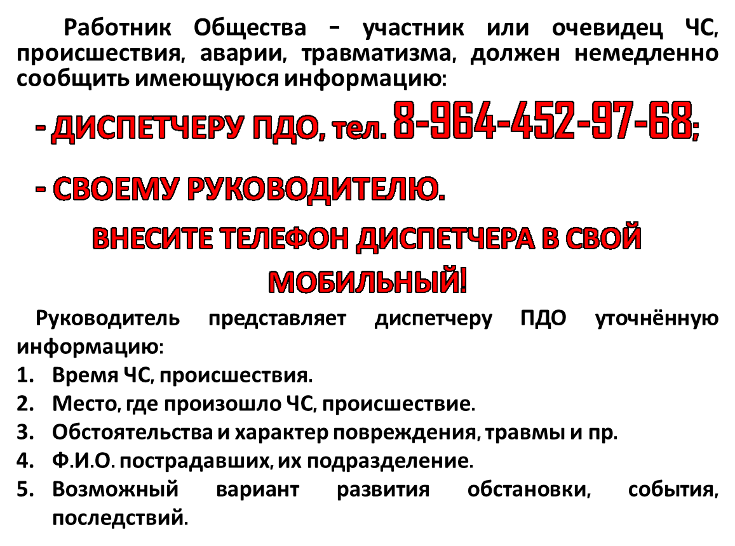
12

Slide 13
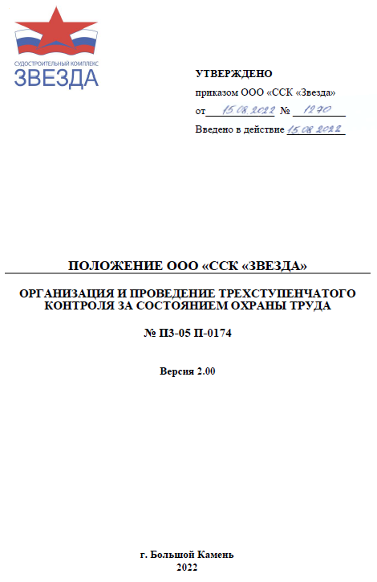
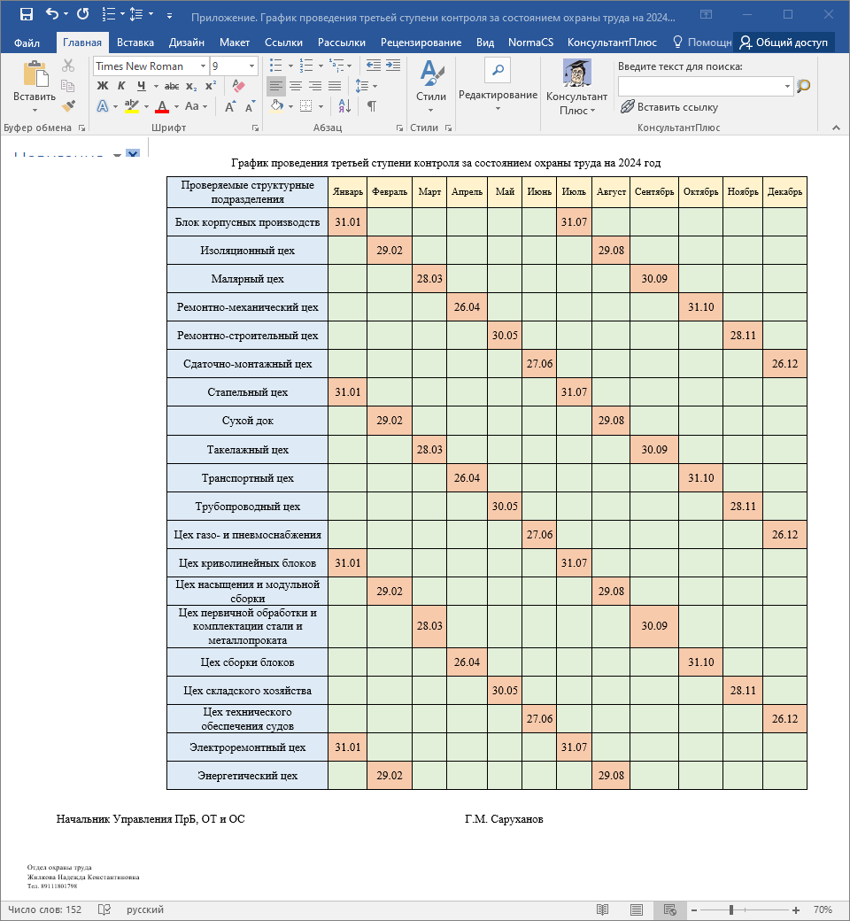
Организация и проведение трёхступенчатого контроля за состоянием охраны труда
В рамках трёхступенчатого контроля ежемесячно комиссией под руководством главного инженера Общества проводится проверка работы руководителей производственных подразделений по осуществлению 1 и 2 этапов производственного контроля, состояние ПрБ, ОТ и ОС, принимающиеся меры по устранению недостатков, фактическое состояние безопасных условий труда на рабочих местах и состояние пожарной безопасности.

Slide 14
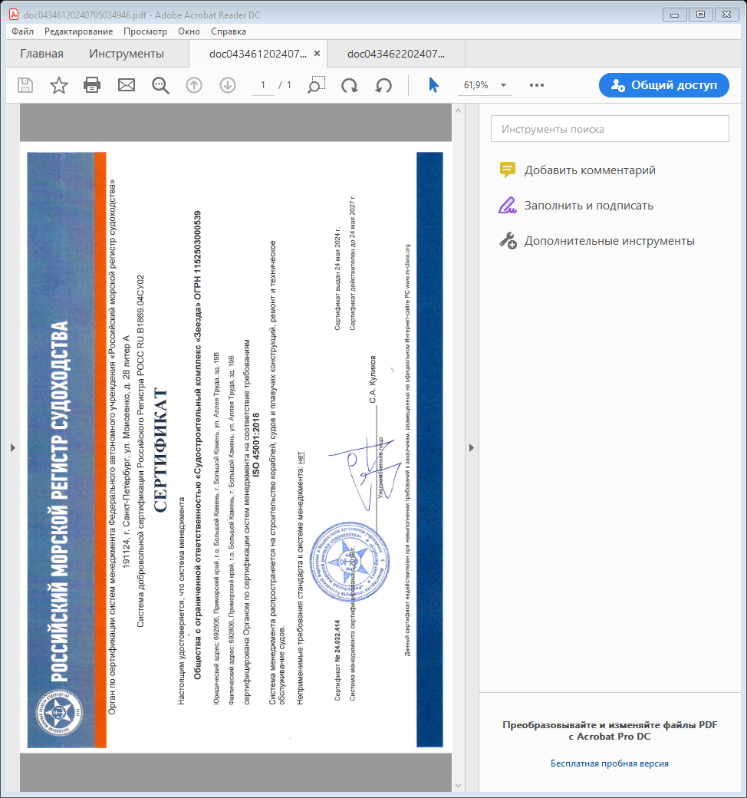
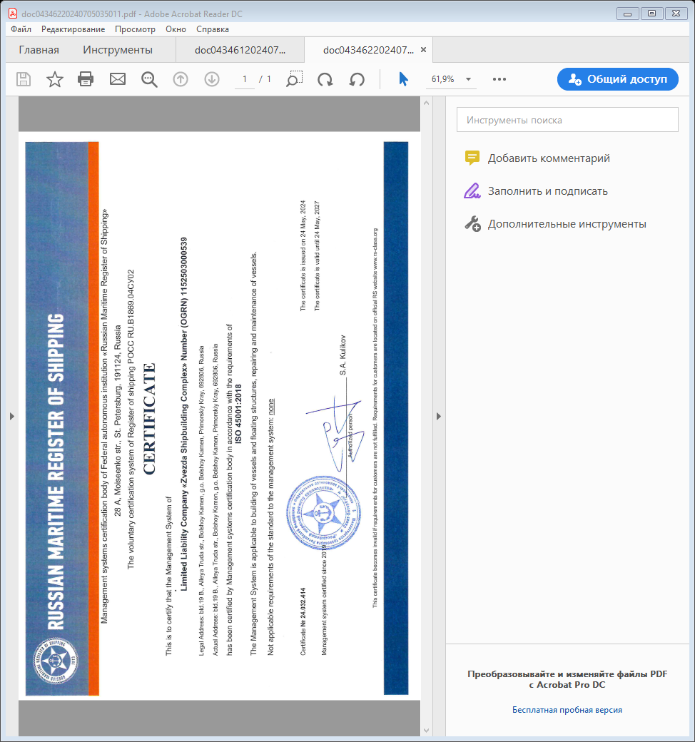
Сертификация системы менеджмента безопасности труда и охраны здоровья (БТиОЗ) на соответствие требованиям ISO 45001:2018
В период с 12.02.2024 по 22.02.2024 в Обществе проведён российским морским регистром судоходства ресертификационный аудит на соответствие системы менеджмента БТиОЗ требованиям ISO 45001:2018, по итогам которого Обществу выдан сертификат соответствия № 24.032.414.
Система менеджмента БТиОЗ даёт право выполнять производственные работы по строительству и ремонту судов на международном уровне, распространяется на строительство кораблей, судов и плавучих конструкций, ремонт и техническое обслуживание судов.
14

Slide 15
Реализация мероприятий по сокращению производственного травматизма
В 2023 году в ООО «ССК «Звезда» зарегистрировано 7 несчастных случаев. Все они относятся к категории лёгких несчастных случаев на производстве.
На текущий момент 2024 года в ООО «ССК «Звезда» зарегистрировано 5 несчастных случаев на производстве (4 лёгких и 1 тяжёлый).

Slide 16
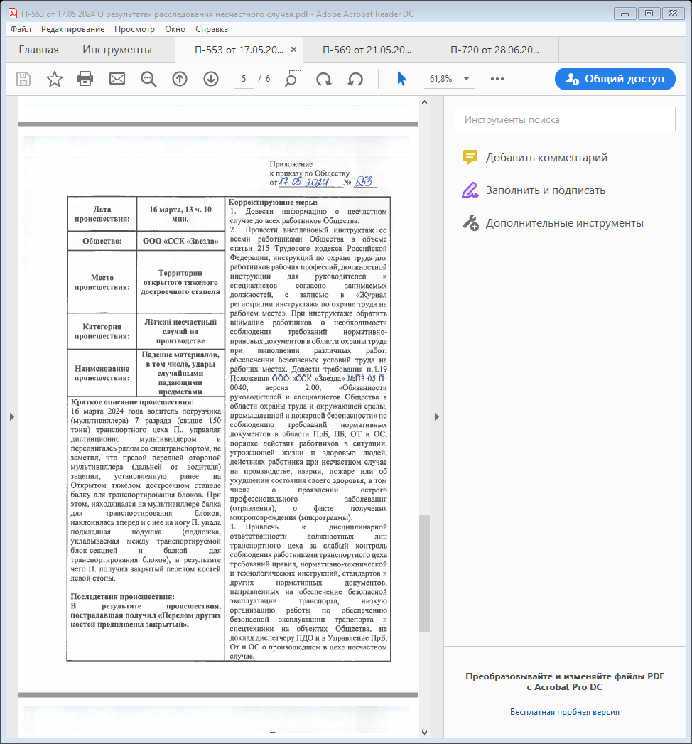
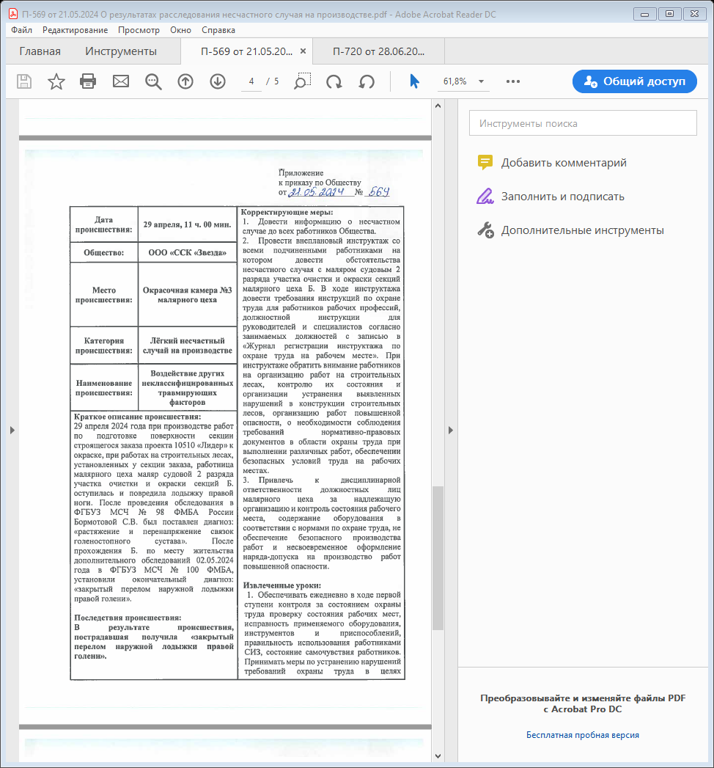
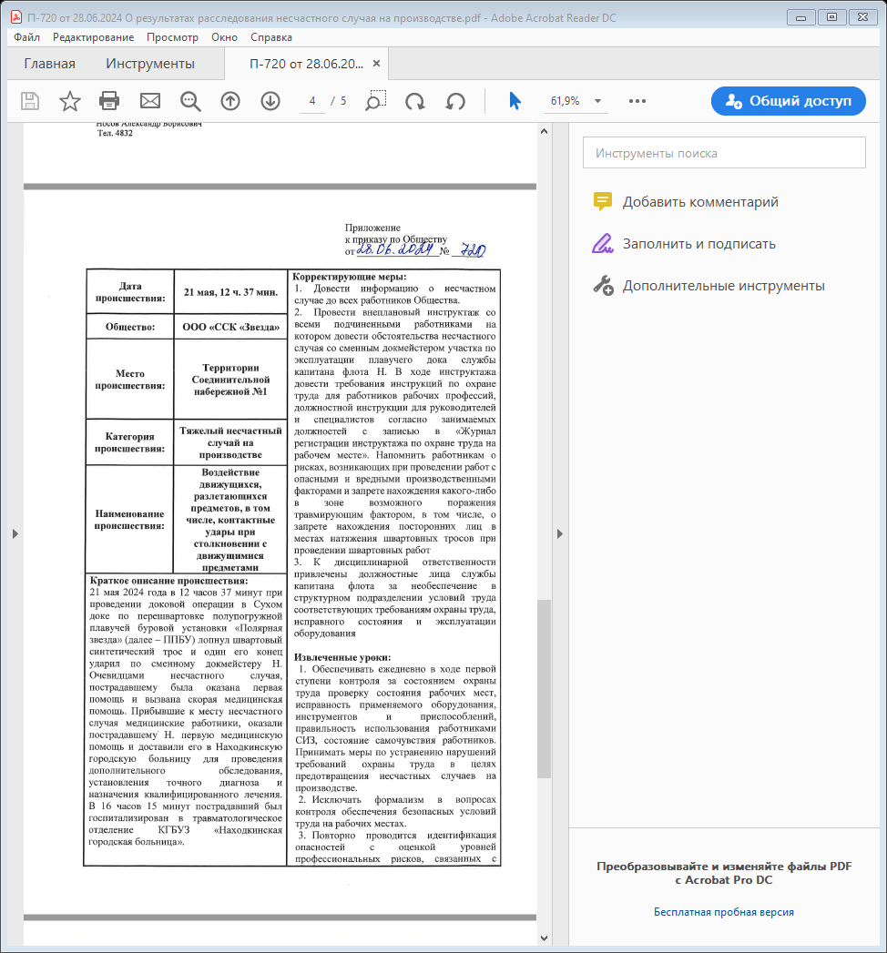
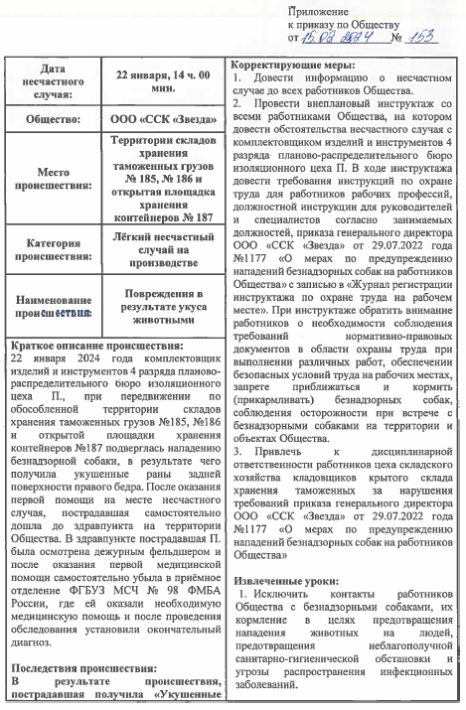
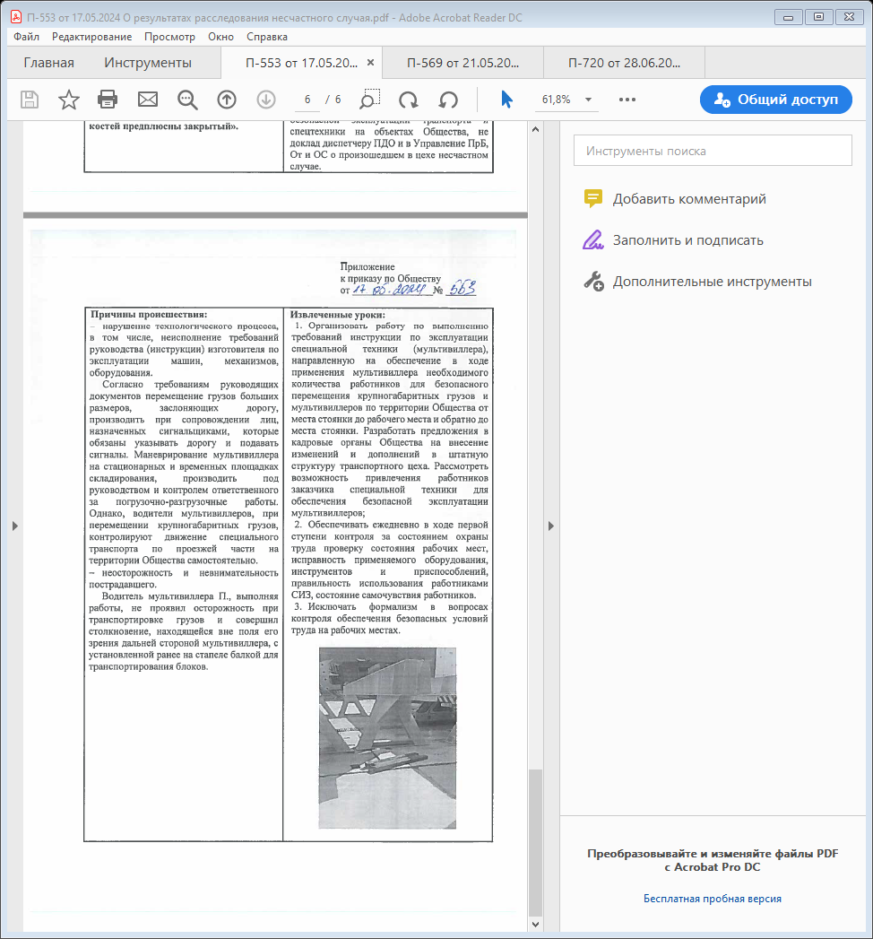
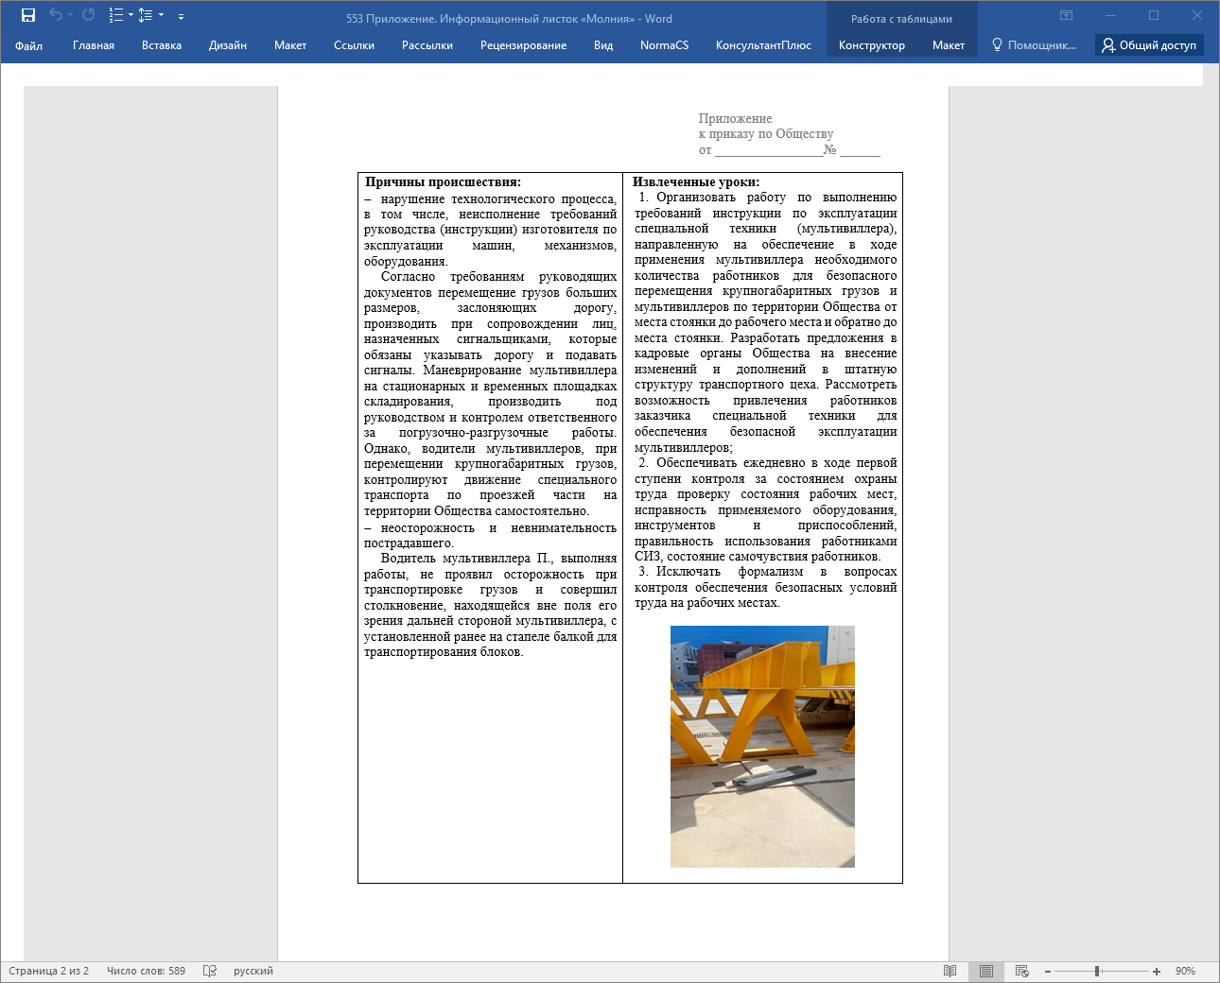
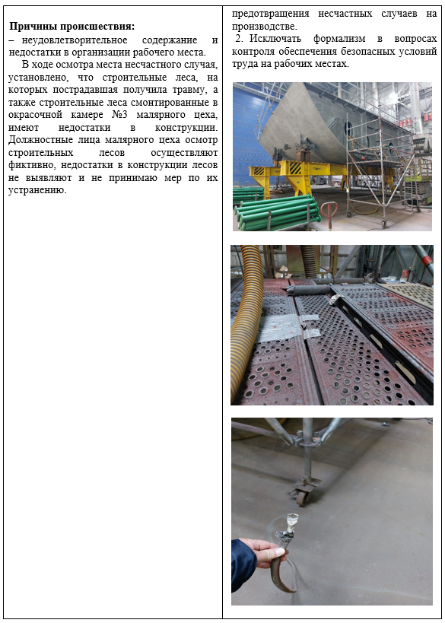
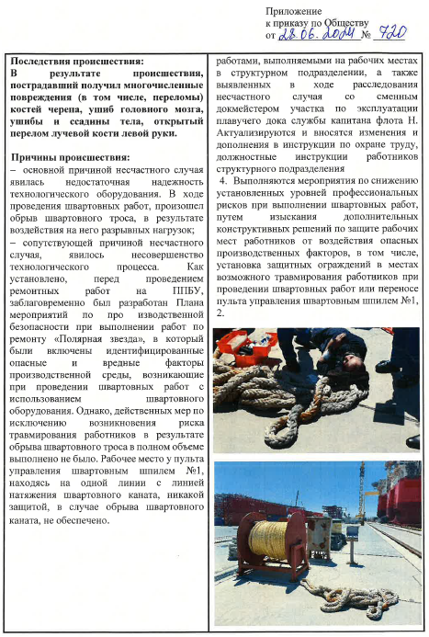
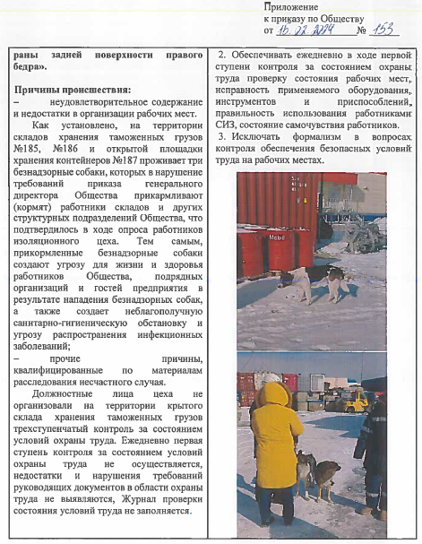
Дополнительные меры по предупреждению травматизма
По всем несчастным случаям проведены расследования в установленном порядке. Изданы приказы по результатам проведения расследований с приложением разработанных информационных листков «Молния» для доведения работникам Общества, подрядных организаций и реализации компенсирующих мероприятий.

Slide 17







Месячник по охране труда
17

Slide 18





Тематические совещания «Час безопасности»
Под «Часом безопасности» понимается система организационных мероприятий, направленных на ознакомление работников, занятых производственной деятельностью, с:
вопросами промышленной, пожарной, транспортной безопасности, охраны труда и окружающей среды, реагирования на происшествия, а также извлечение из них уроков;
промышленными опасностями, выявленными в ходе осуществления проверок производственных объектов, рабочих мест;
результатами расследования происшествий.
«Часы безопасности» проводятся со всеми работниками Общества, на всех производственных участках Общества и (при необходимости) с работниками Подрядных организаций с оформлением протокола.

Slide 19

Спасибо за внимание!
Берегите себя!

